Slide 1
М
Инвестиционный паспорт муниципального образования «Майминский район»

Slide 2
Уважаемые Дамы и Господа!
Рад приветствовать Вас на страницах информационного проекта – Инвестиционного паспорта муниципального образования «Майминский район» Республики Алтай. Надеемся, что этот проект окажется своеобразным путеводителем для активных и предприимчивых людей, готовых к взаимовыгодному и долгосрочному сотрудничеству.
Майминский район – один из самых благоприятных районов по природно-климатическим условиям. Располагаясь в низкогорьях Алтая, он обладает достаточно богатыми природными ресурсами, которые могут стать основой экономического развития территории. Благоприятные климатические условия позволяют развивать здесь не только традиционные отрасли сельскохозяйственного производства, но и рассматривать район как перспективный центр рекреационной деятельности на юге Сибири.
В районе работа с инвестором выстраивается так, чтобы практически на любом этапе проекта можно было воспользоваться какой-либо формой поддержки: информационной, организационной, имущественной. Администрация Майминского района гарантирует потенциальным инвесторам создание оптимальных условий для успешного ведения бизнеса: оперативное решение вопросов, прозрачность процессов, открытый диалог.
Мы заинтересованы в том, чтобы Ваш бизнес был эффективным, стабильным и безопасным и готовы приложить свой профессионализм, опыт и знания для успешной реализации совместных проектов.
Ждём интересных предложений от надёжных партнёров!
С уважением,
Глава муниципального образования «Майминский район»
ПЕТР ВАЛЕРЬЕВИЧ ГРОМОВ

Slide 3
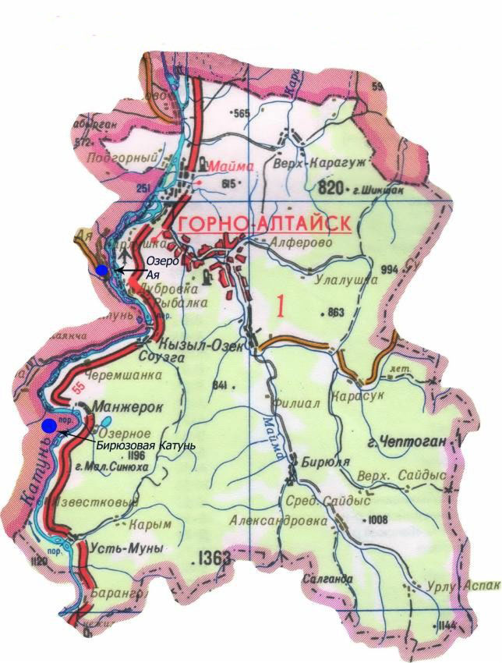
Административно – территориальное устройство
Муниципальное образование «Майминский район» расположено в северо-западной части Республики Алтай, его территория составляет 1 285 кв. км. В Майминском районе проживают более 34 тыс. человек в 25 селах, входящих в 6 сельских поселений.
Районный центр – село Майма – основано в 1810 году и расположено на Чуйском тракте по берегам реки Маймы, впадающей в реку Катунь. На востоке Майминский район граничит с Чойским районом по Сугульскому хребту и отрогу хребта Иолго, на юге – с Чемальским районом, на востоке – с Алтайским краем. На территории района много рек, родников, ручьев с чистейшей водой, которые протекают в окружении гор. Самой крупной водной артерией является река Катунь

Slide 4
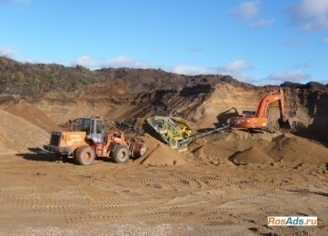
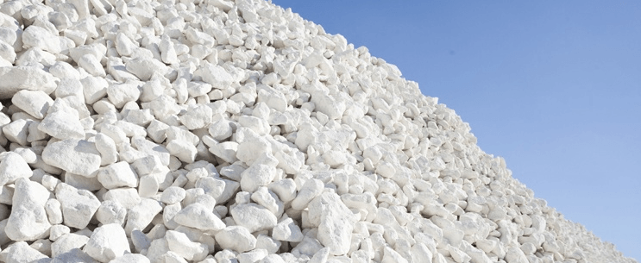
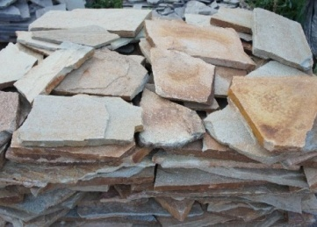
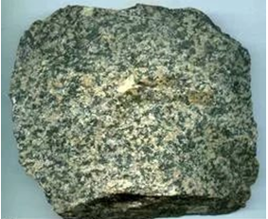
Природные богатства
ПРИРОДНО-РЕСУРСНЫЙ ПОТЕНЦИАЛ
Климат. Климат здесь резко-континентальный с холодами и теплым летом, существенная амплитуда температур не мешают освоению, весьма - замечательного для массового туризма района. По увлажнению показатель в 700-750 мм относит Майминский район к избыточно увлажненным областям. По количеству выпадающих атмосферных осадков — один из наиболее увлажненных районов. В среднем выпадает 700-750 мм. Количество осадков возрастает при подходе к горам.
Минерально-сырьевая база. Район богат гранитами: порфирами и диоритами, известковым и керамзитовым сырьем, строительными песками и глиной, лесными ресурсами. Минерально-сырьевая база Майминского района представлена следующими месторождениями полезных ископаемых:
Месторождение глин и суглинков;
Керамзитовое сырье;
Песчано-гравийные материалы;
Карбонатные породы для производства строительной извести;
Природные облицовочные камни.
Кроме этого, в районе, выявлено значительное количество мелких проявлений нерудного сырья: доломита, ПГС, мрамора, известняка, глин, кварцитов и других, запасы которых не числятся на государственном балансе

Slide 5
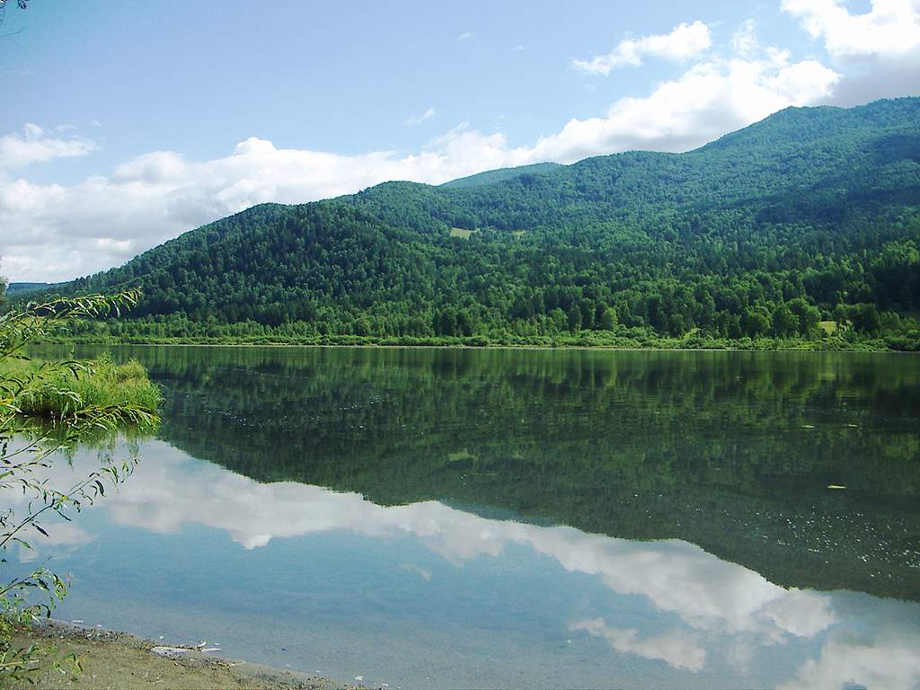
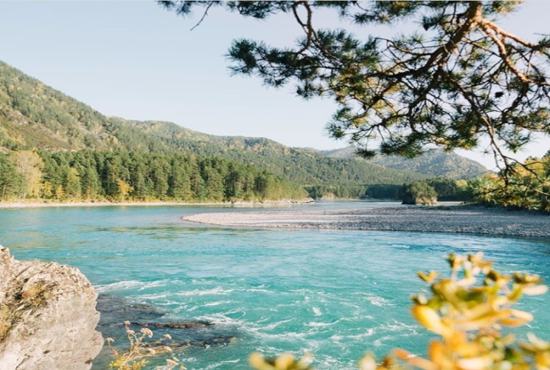
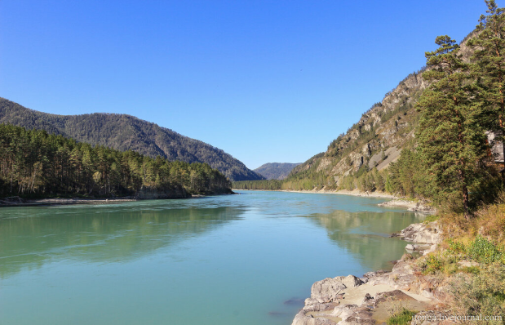
.
Лесные ресурсы. Растительный мир района необычайно пестрый, что обусловлено разнообразием его рельефа, а также высотной поясностью Большую часть района занимают леса. Ведущей древесной породой выступает лиственница сибирская. Часто встречается береза, осина, пихта. В горах на больших высотах произрастает кедр. Также в районе встречаются степные ландшафты с пышным разнотравьем из ветренницы, горицвета, типчака, мятлика, ковыля
Водные ресурсы. Самой крупной водной артерией Майминского района является река Катунь. Она протекает по западной границе района с юга на север, приток Катуни — река Майма. Более мелкие притоки Черемшанка, Муны. Кроме того, на территории района есть много речек, озер, ручьев и родников, протекающих в межгорных понижениях. В горах русла рек и ручьев каменистые, узкие. Вода в них чистая, пресная, холодная. Все они питаются за счет талых и дождевых вод. В реках водится щука, язь, налим, окунь, лещ, пескарь, чебак, хариус. В озерах и старицах – линь, карась

Slide 6
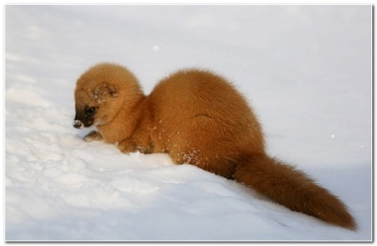
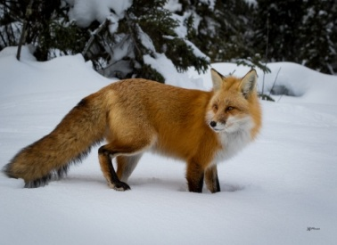
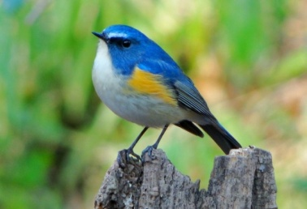
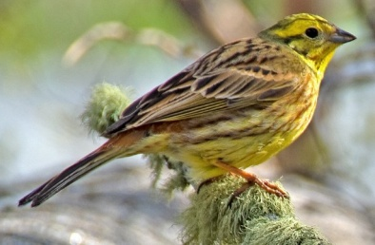
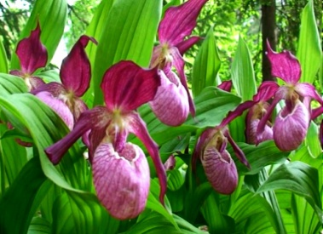
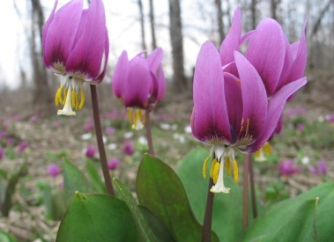
Биологические ресурсы
Животный мир района богат и разнообразен биологическими ресурсами. Особенно изобилуют различными животными леса района, где можно встретить белку, бурундука, соболя, наибольшая численность которого как раз в Майминском районе. Также там водится горностай, солонгой, колонок, норка, заяц, лиса, крот, барсук, лесные мыши и множество других животных. В пещерах и трещинах скал обитают летучие мыши.
Леса изобилуют и птицами, среди них: обыкновенная кукушка, пеночка, синехвостка, козодой, вертишейка, сова, овсянка и др.
Из земноводных встречаются лягушки, из пресмыкающихся — ужи, ящерицы, встречаются виды ядовитых змей.
В реках водится щука, язь, налим, окунь, лещ, пескарь, чебак, хариус. В озерах и старицах — линь, карась.
Под склонами смешанного леса, представленного сосной, лиственницей, березой, елью растут соцветия Иван-чая, багульника, мынея. В сырых местах леса на сырой почве разрастается черемша.
Высокогорные растения, представленные различными альпийско-субальпийскими луговыми видами, встречаются на вершине горы Чептоган. Ряд растений Майминского района помещен в Красную книгу Республики Алтай. В ближайшем будущем им грозит полное исчезновение. Это объясняется высокой антропогенной нагрузкой на растения. Количество растений, помещенных в Красную книгу Республики Алтай в Майминском районе, насчитывается свыше 20. Это следующие виды: солодка уральская, гидрилла мутовчатая, герань Роберта, ревень Алтайский, коротконожка лесная, овсяница лесная, копытень европейский, кандык сибирский, венерин башмачок крупноцветный и другие виды

Slide 7
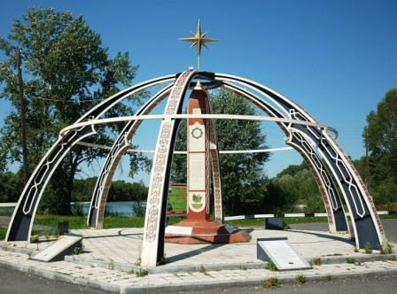
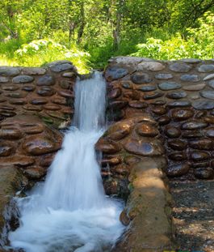
Достопримечательности Майминского района
АЛТАЙ – СЕРДЦЕ ЕВРАЗИИ
Республика Алтай берет свое начало с Майминского района. Именно здесь, на въезде в Республику, установлен памятный знак «Алтай – сердце Евразии». Он был установлен в 2006 году в честь 250-летия добровольного вхождения алтайского народа в состав Российского государства по инициативе Президента Республики Татарстан Минтимера Шаймиева и подарен татарским народом алтайскому народу.
Горный Алтай издревле считается прародиной тюркских народов. Именно здесь был образован первый Тюркский каганат – многонациональное государство, которое оказало позитивное воздействие на формирование государственности многих народов
ИСТОЧНИК АРЖАН-СУУ
Находится на 478-м км Чуйского тракта на правом берегу реки Катуни, недалеко от села Манжерок. Источник является памятником природы, его также называют «Золотой ключик», «Шоферской». Вода источника гидрокарбонатно-кальциево-магниевая с содержанием серебра. Аржан-Суу отличается наличием двухвалентного железа, содержание которого больше, чем в известных источниках Ессентуки или Боржоми. В воде также очень большое содержание серебра, меди, марганца. Температура воды на выходе — 7-8°С

Slide 8
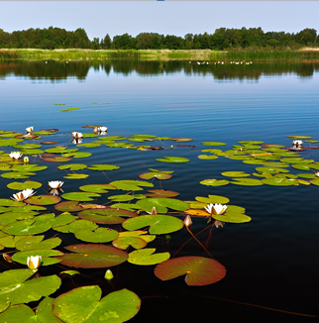
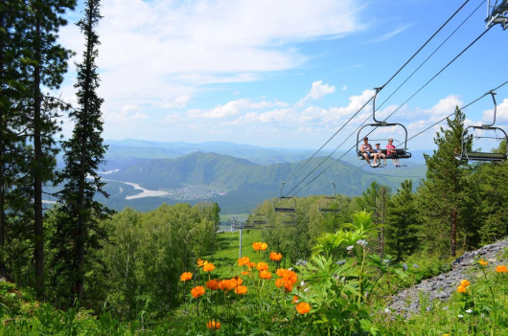
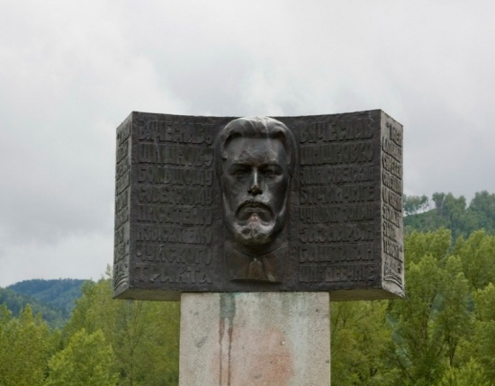
.
ОЗЕРО МАНЖЕРОКСКОЕ
Озеро расположено в 3 км от Катуни в районе села Манжерок. Озеру Манжерокскому присвоен статус памятника природы. Вокруг озера гнездится множество видов птиц, некоторые из них занесены в Красную книгу. В озере много рыбы, в основном карась, линь, окунь, есть также карп и щука. Озеро уникально также разнообразием водной растительности, которой здесь встречается более 20 видов, летом хорошо прогревается и является популярным объектом туризма и отдыха
ГОРА МАЛАЯ СИНЮХА
Высота горы – 1196 м, у ее подножия расположено озеро Манжерокское. Гора имеет голубой цвет из-за прослойки ионизированного воздуха, который образуется вокруг хвойных деревьев. На горе расположен горнолыжный курорт «Манжерок»
ПАМЯТНИК В.Я. ШИШКОВУ
Памятник установлен в 1973 г. на Чуйском тракте на 467-м км недалеко от села Манжерок. Памятник установлен в виде бетонной доски, напоминающей развернутый бумажный лист. В центре расположен скульптурный портрет Вячеслава Яковлевича Шишкова. Все сооружение установлено на двух гранитных стелах, символизирующих связь со строительной деятельностью писателя. На доске высечено:
«Вячеславу Шишкову, большому советскому писателю, изыскателю Чуйского тракта» на алтайском и русском языках. На торцах доски расположено высказывание писателя: «Я люблю Алтай крепко, с каждым годом любовь моя растет, и не знаю, чем возмещу Алтаю ту радость и счастье, которым он меня наделяет каждый день, каждую минуту»

Slide 9
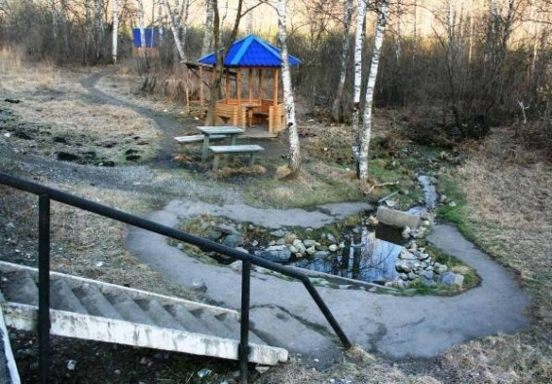
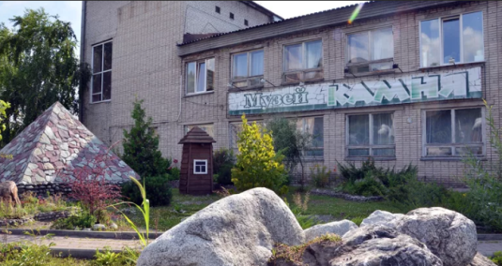
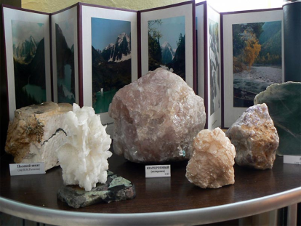
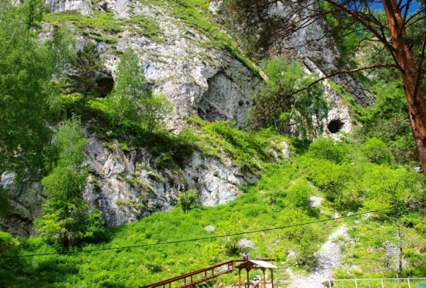
.
ИСТОЧНИК ЧЕРЕМШАНСКИЙ
Источник Черемшанский — памятник природы Республики Алтай. Располагается на 464 км Чуйского тракта. Площадь (0,8 гектара) вокруг источника является особо охраняемой природной территорией и памятником природы. Статус был дан еще в 1978 году, а в 1996 году подтвержден с целью сохранения природного объекта и изучения подземных вод этого региона. Еще издавна люди знали, что вода в роднике целебная. Это утверждение подтвердилось при проведении лабораторных исследований. В воде были выявлены микроэлементы йода, марганца, окиси кремния, свинца, бария, железа, лития и фтора
МУЗЕЙ КАМНЯ
Находится в самом центре села Майма в здании Дома культуры. Это единственный специализированный геологический музей в Республике Алтай. В экспозиции представлены горные породы, минералы, руды, изделия из камня, отпечатки древних растений и окаменевшие останки ископаемых животных, найденных на территории Горного Алтая. Майминский районный краеведческий музей был создан на основе геологического музея экспедиции в 2003 году.
В 14 витринах тематически подобран каменный материал. Два стенда посвящены полезным ископаемым и минералам России (в коллекции имеются экспонаты с Урала), а остальные – богатому разнообразию каменного материала Республики Алтай
ТАВДИНСКИЕ ПЕЩЕРЫ
Тавдинские пещеры — одна из главных достопримечательностей. Тавдинские пещеры (или Талдинские пещеры) — массив из большого числа пещер (около 30-ти) карстового происхождения на границе Майминского района Республики Алтай и Алтайского края. Входы в пещеры находятся в отвесных скалах и утесах, большая часть из которых легко доступны. В связи с популярностью и большой посещаемостью этого места туристами, некоторые входы даже оборудованы деревянными ступенями, в самые посещаемые туристами пещеры проведён свет. Многие пещеры имеют по несколько входов и соединяются друг с другом, образуя большую взаимосвязанную систему

Slide 10
Население
На территории Майминского района проживает 14,5% населения Республики Алтай. Среднегодовая численность постоянного населения района по сравнению с 2021 годом сократилась на 11,7% и составила 30 553 человек.
Представленные данные учитывают результаты Всероссийской переписи населения, которая проходила в 2021 году и в результате пересчета существенно снизилась численность населения Майминского района.

Slide 11
Доходы и уровень жизни населения
Среднесписочная численность работников (без внешних совместителей) крупных и средних предприятий и некоммерческих организаций (без субъектов малого предпринимательства) в 2022 г. составила 5404 чел., что на 1,7% больше, чем в 2021 г.
Среднемесячная заработная плата работников в 2022 г. (по крупным и средним предприятиям, (без субъектов малого и среднего предпринимательства)) составила 46 948,7 рублей.
Среднемесячная заработная плата работников крупных, средних предприятий и некоммерческих организаций, руб.
31 614,3

Slide 12
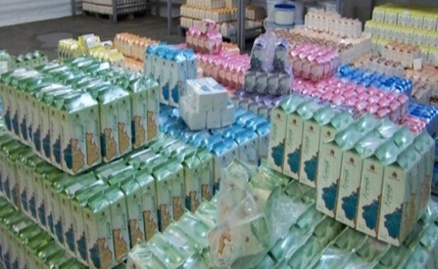
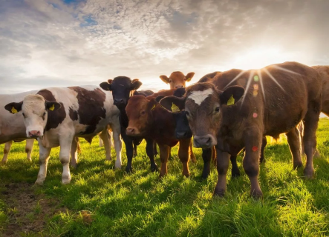
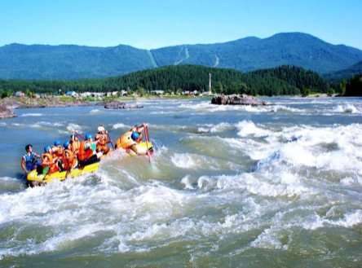
Экономический потенциал
По данным Единого реестра субъектов малого и среднего предпринимательства по состоянию на 01.01.2023 г. на территории МО «Майминский район» зарегистрировано 1 442 субъектов малого и среднего предпринимательства, в том числе малые предприятия составили 37 ед., микропредприятия – 1403 ед., средние предприятия – 2 ед.
По данным Управления Федеральной налоговой службы по Республике Алтай в Майминском районе по состоянию на 01.01.2023 г. зарегистрировано 1 657 налогоплательщиков, применяющих специальный налоговый режим «Налог на профессиональный доход», в том числе 74 индивидуальных предпринимателя, 1 583 физических лиц.
ПРОМЫШЛЕННОСТЬ
На территории Майминского района количество предприятий и организаций в сфере промышленности, по итогам 2022 года, составило 60 единиц.
Из отраслей промышленного производства получили развитие обрабатывающие производства, такие как: изготовление пиломатериалов – ООО «Алтайлесэкспорт», изготовление тротуарной плитки из цемента, бетона или искусственного камня – ООО ТД «МЗЖБИ», производство строительных материалов (известь, гравий, щебень, асфальто-бетонные смеси – ООО «Карьер», ОАО «ДЭП-217»).
Пищевая промышленность представлена производством:
- молочной продукции (ООО ТД «Майма-Молоко», ИП Колпашников В.А.);
- мяса и колбасных изделий (ООО «Горно-Алтайский мясоперерабатывающий завод», ООО «Бирюлинское сельскохозяйственное предприятие»);
- хлеба и хлебобулочных изделий (ИП Махначева Е.А., ИП Березиков Н.А., ИП Тондоев А.А., ИП Булудян Г.Х.);
-комплексных пищевых добавок (ООО «Биостимул», ООО «Нарине»).

Slide 13
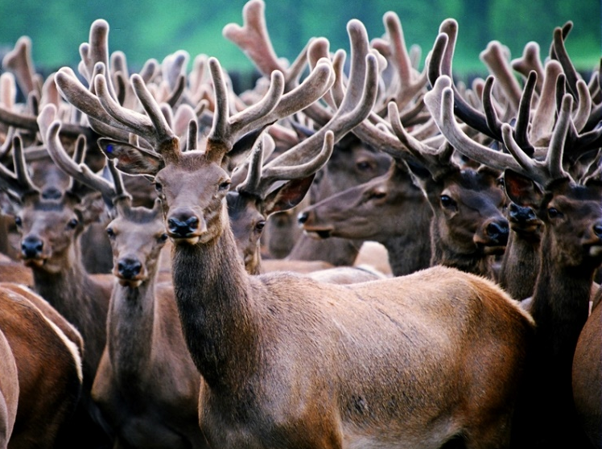
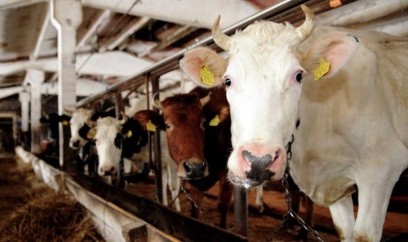
Сельское хозяйство
В Майминском районе осуществляют свою деятельность 48 предприятий сельского хозяйства, из которых 9 сельскохозяйственных организаций и 11 предприятий переработки сельхозпродукции (ООО «БСХП», ООО «ГАМЗ», ООО «Майма-Молоко», ООО «Филиал «Соузгинский» Сибирская продовольственная компания»). Также зарегистрировано 28 крестьянских фермерских хозяйства и индивидуальных предпринимателей. Кроме того осуществляют деятельность 10 СПОКов и 10 206 личных подсобных хозяйств (ЛПХ).
Наиболее перспективными направлениями развития сельского хозяйства Майминского района являются: молочное скотоводство, пантовое оленеводство, садоводство и овощеводство.
Поголовье | 2021 г. | 2022 г. | Темп роста, %
Крупный рогатый скот, гол. | 3 822 | 3 636 | 95,0
в т. ч. коров, гол. | 1 710 | 1 691 | 98,9
Овцы и козы, гол. | 1 108 | 957 | 86,4
Лошади, гол. | 1 768 | 1 807 | 102,2
Свиньи, гол. | 298 | 245 | 82,2
Олени-маралы, гол. | 2 082 | 2 303 | 110,6
Птица, гол. | 9 548 | 9 151 | 95,8

Slide 14
Туризм
Майминский район обладает уникальными рекреационными ресурсами. Туризм - одна из немногих сфер хозяйствования, которая динамично развивается, превращаясь в одну из ведущих отраслей экономики района.
В Майминском районе действует 157 туристических объекта, в том числе туристические объекты - 75, сельские «зеленые дома» - 82). За последние годы более чем вдвое, увеличен объем платных туристических и санаторно-оздоровительных услуг, услуг гостиниц.
Большинство туристических услуг в Майминском районе ориентировано на летние виды отдыха и туризма:
- водные сплавы (рафтинг востребован более чем у 65% туристов);
- экскурсии к природным и историко-культурным объектам (39%);
- экстремальные аттракционы (24%);
- многодневные пешие и конные походы (12%);
- лечебно-оздоровительные услуги (8%).
В настоящее время происходит популяризация таких видов туристского досуга, как парапланеризм, маршруты для охотников и рыболовов. Особенное значение имеет появление археологических и этнографических туров. Расширяется сеть «зеленых домов» – сельского туризма, поэтому туробъекты различных форм собственности и физические лица предлагают клиентам активные туры: сплавы и моторафтинг по р. Катунь различной степени сложности, пешие, конные, велосипедные, конно-водные, пеше-водные, комбинированные, автомобильные маршруты, маршруты на квадроциклах, байк-трассы, детские и оздоровительные программы, охота и рыбалка.

Slide 15
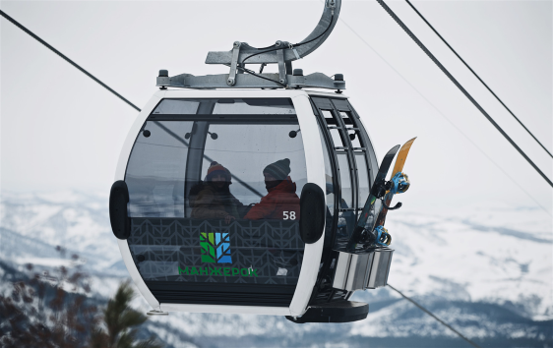
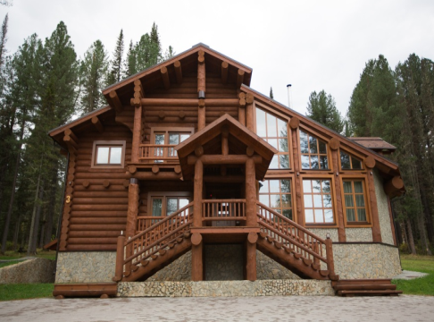
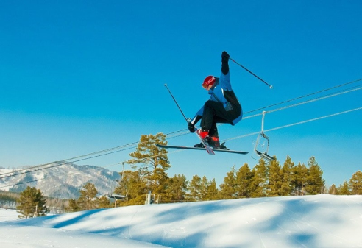
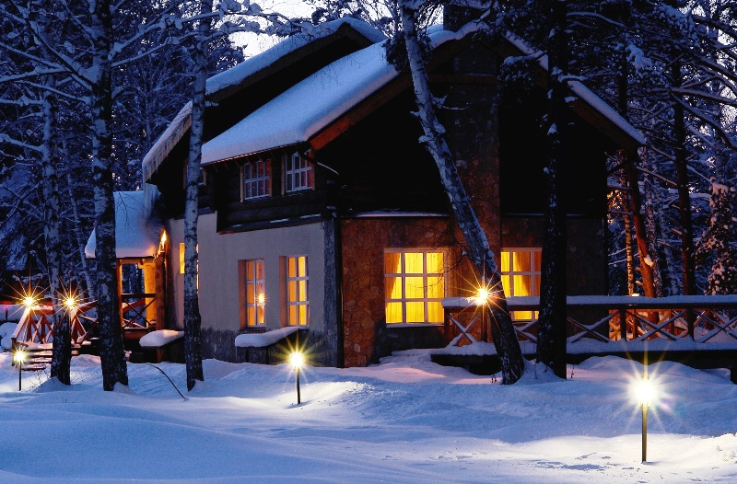
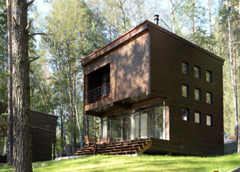
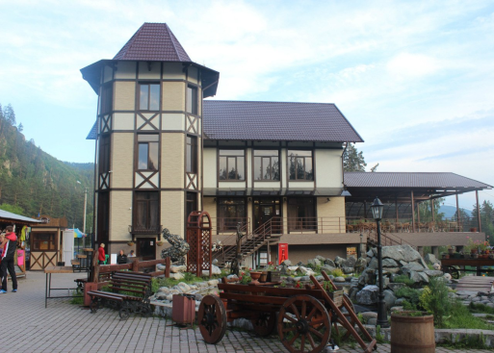
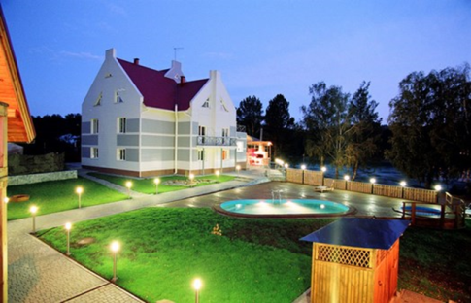
Наиболее крупные туристические объекты Майминского района
АЛТАЙ RESORT
ВК «МАНЖЕРОК»
ЭКО-ОТЕЛЬ «АЛТИКА»
Гостиничный комплекс «Лесотель»
Гостиничный комплекс
«На шумах»
Туристический комплекс
«Царская охота»

Slide 16
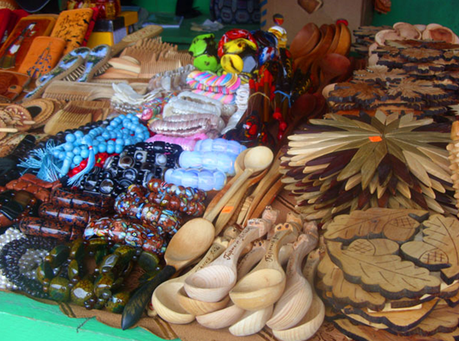
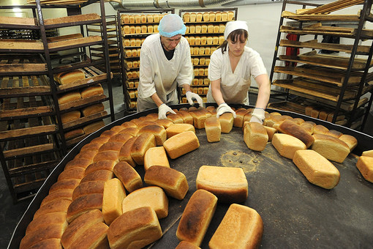
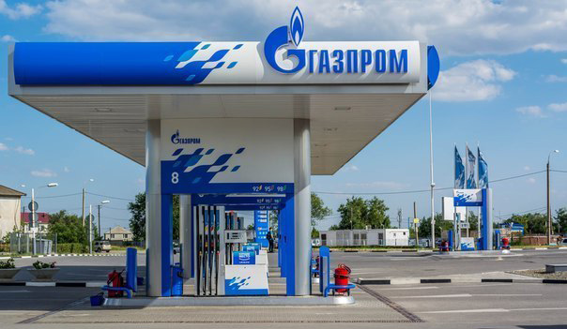
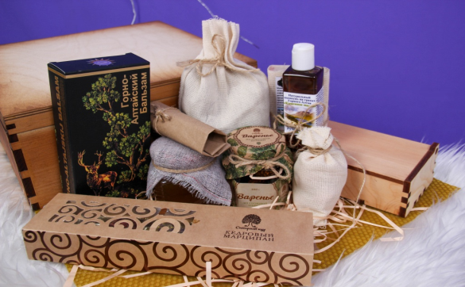
Торговля
Потребительский рынок Майминского района представлен предприятиями торговли, общественного питания и бытового обслуживания всех форм собственности. Торговля является наиболее успешной и динамично развивающейся сферой экономики района.
На территории Майминского района осуществляют свою деятельность: 253 торговая точка, 11 предприятия общественного питания, 16 аптек и аптечных пунктов, 13 предприятий хлебопечения, 17 АЗС. По данным на 01.01.2023 г. 42 юридических лица имеют лицензии на розничную продажу алкогольной продукции.
В целях снижения напряженности на рынке продовольственных товаров на территории района «сетевыми» магазинами проводятся мероприятия по снижению цен на отдельные виды товаров.

Slide 17
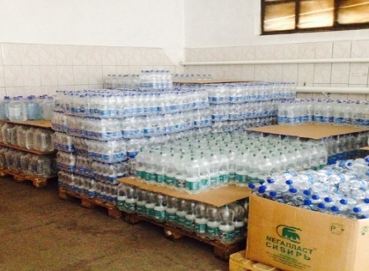
Малое предпринимательство
Малое предпринимательство является одним из важнейших направлений хозяйственного комплекса Майминского района. По данным Единого реестра субъектов малого и среднего предпринимательства по состоянию на 01.01.2023 г. на территории Майминского района зарегистрировано 1 442 субъектов малого и среднего предпринимательства, в том числе малые предприятия - 37 ед., микропредприятия – 1403 ед., средние предприятия – 2 ед.
Численность занятых в сфере МСП в Майминском районе по состоянию на 10.01.2023 г. составляет 4 469 чел. Численность занятых в сфере МСП в расчете на 1 тыс. населения – 146,3 чел.
Основным видом экономической деятельности субъектов малого и среднего предпринимательства в районе является: оптовая и розничная торговля.
Структура субъектов МСП по видам экономической деятельности, тыс. руб.

Slide 18
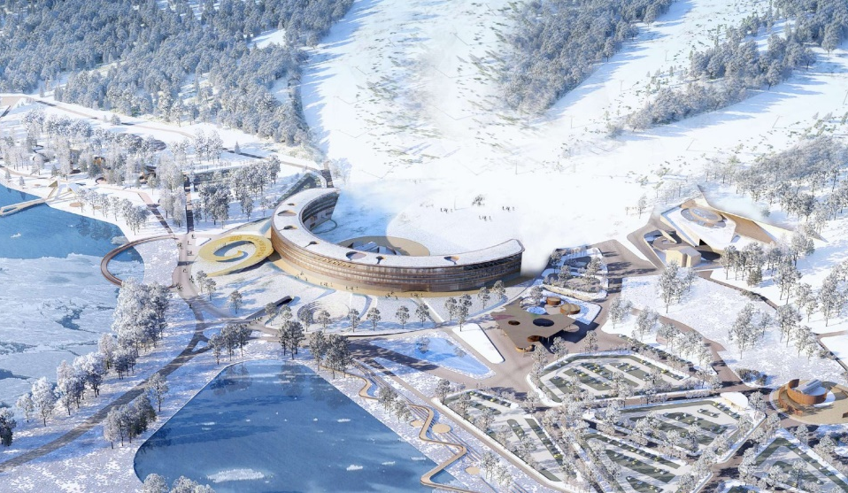
Инвестиционная активность
(объем инвестиций в основной капитал по крупным и средним организациям)

Slide 19
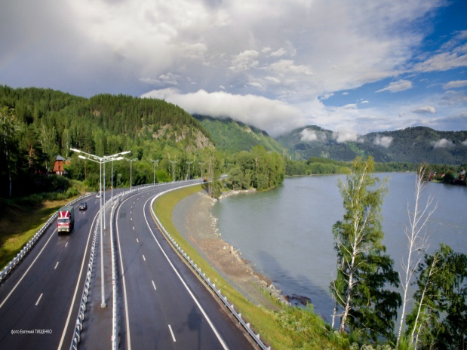
Транспорт
Протяженность дорог Майминского района составляет 289,814 км., 127,8 км. (44,1 %) автомобильных дорог отвечают нормативным требованиям. В целях безопасности дорожного движения на автомобильных дорогах общего пользования местного значения проходят линии уличного освещения общей протяженностью 96,5 км.
Связь
На территории района почтовые услуги осуществляют 10 отделений почтовой связи почтамта УФПС Республики Алтай – филиала ФГУП «Почта России». Районным узлом связи, представленным ПАО «Ростелеком», оказываются все необходимые услуги связи: районные, междугородние, международные переговоры, Интернет. Кроме того, район обеспечивают мобильной связью операторы: «Билайн», «МТС», «Мегафон», «Теле2».

Slide 20
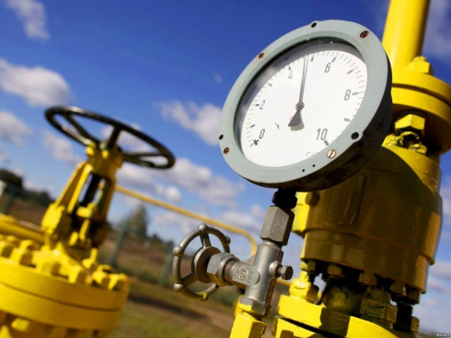
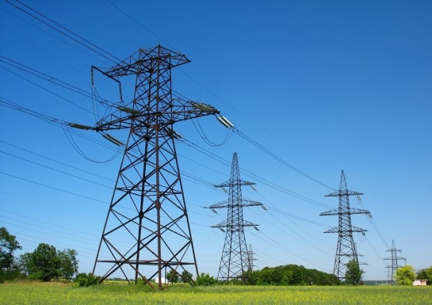
Инженерная инфраструктура
Электроснабжение на территории Майминского района осуществляет АО «Алтайэнергосбыт». Эксплуатацию электросетей и подстанций осуществляет ПАО «МРСК Сибири» - Майминский РЭС. Общая протяженность электросетей в районе – 609,18 км.
Теплоснабжение осуществляется на территории района муниципальными и частными предприятиями: ООО «ГАСК», ООО «Сибирская компания», ООО «Жилищная инициатива», МУП «Кристалл». Протяженность тепловых сетей в районе 35,61 км. Число источников теплоснабжения – 27 единиц (котельных). На природном газе работает 21 котельная (в т. ч. 5 крышных котельных), 6 котельных – используют твердое топливо (уголь).
Водоснабжением в районе занимается МУП «Кристалл». Протяженность уличной водопроводной сети составляет 106,24 км. В период с 2019 по 2024 гг. в рамках реализации национального проекта «Экология» (региональный проект «Чистая вода») была проведена реконструкция системы водоснабжения села Майма для подключения к Катунскому водозабору (реконструкция ветхих сетей ул. Советской и присоединение водопроводных сетей микрорайона «Алгаир» и микрорайона «Жилмассив Алгаир-2» к сетям ул. Советской).

Slide 21
Площадки для реализации инвестиционных проектов (поиск инвесторов)
№ п/п | Объекты | Площадь объекта, кв. м | Владелец объекта, реквизиты | Возможность использования объекта | Варианты сотрудничества с инвестором
1 | Земельный участок 04:01:010726:1400 | 12 066 | Администрация МО «Майминский район», с. Майма, ул. Ленина, 22 (388-44) 22-2-42 (388-44) 21-2-72 | Промышленная площадка, возможно размещение МКД | Аренда
2 | Развитие застроенной территории, с. Майма, ул. Строителей, 1-4 | 15 000 |  | Возможно размещение двух 3-х подъездных 9-ти многоквартирных домов | Предоставление путем аукциона
3 | Земельный участок 04:01:010209:99 | 8 656
 |  |  |  | Для строительства спортивно-гостиничного комплекса | Аренда

Slide 22
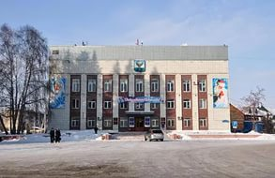
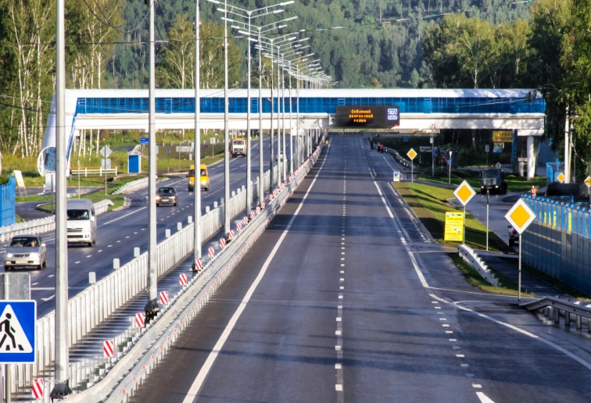
Контактная информация
Глава муниципального образования
«Майминский район»
Громов Петр Валерьевич
8-(388-44) 22-2-42
Заместитель Главы Администрации
муниципального образования «Майминский район»
Фефелова Татьяна Владимировна
8-(388-44) 22-1-72
Начальник отдела экономики и инвестиций
Администрации муниципального образования
«Майминский район»
Сельбикова Олеся Саиасиевна
8-(388-44) 21-1-29

